Slide 1
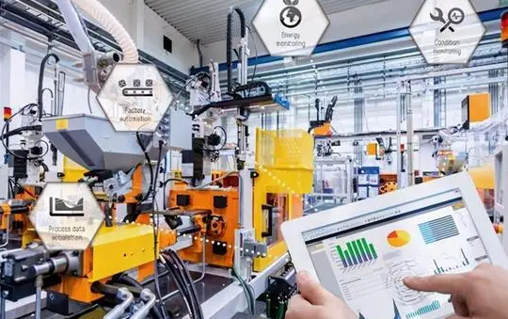

智能工厂案例介绍
机加工行业
2023年07月

Slide 2
01
钣金加工行业
目录
contents
02
电梯制造行业

Slide 3
01
钣金加工行业

Slide 4
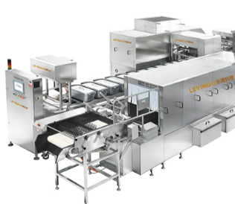
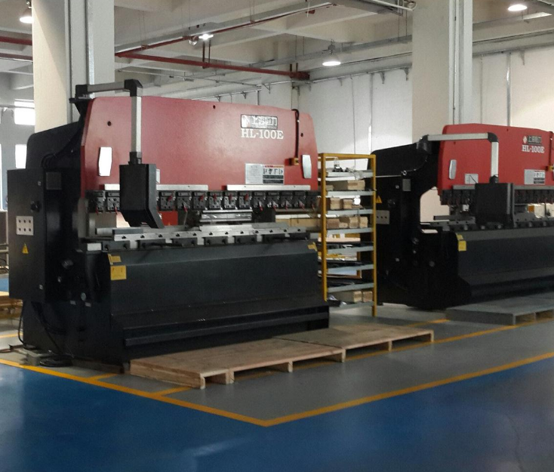
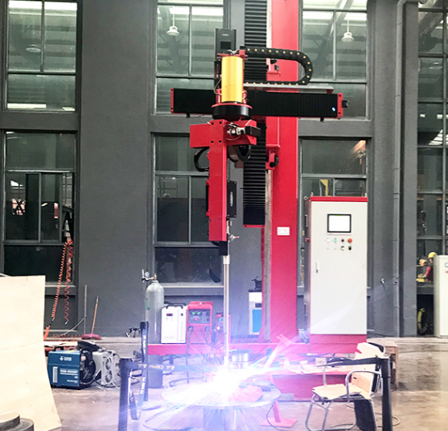
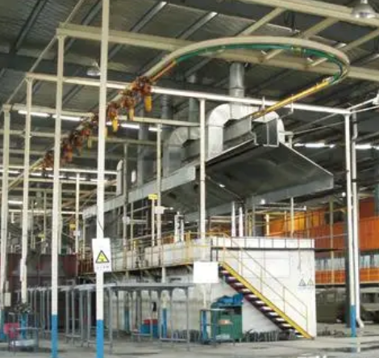
客户概述
客户企业主要从事商用厨房设备及相关工程项目建设，总部位于浙江，2017年上市，目前市值90亿。目前工厂占地360亩，已投入使用的一期工程总投资6亿，厂房10万平方米，办公楼2.5万平方米。
企业现有员工近700人，其中项目工程师130多名，技术人才240多名。
企业先后为450多家高校，200多家集团企业，100多家快餐企业，50多家餐饮集团公司及后勤处提供过相关产品及服务

Slide 5

痛点说明
计划管控
客户订单急，生产规格繁多，单批数量少，计划制定工作量大。
客户定制化需求高，易变动，计划变更影响环节多。
采购管控
采购物料多为定制化半成品，采购周期变动大。
供应商管理不成体系，采购产品质量不稳定。
物料管控
原料及零部件存放位置不固定，部分大件随意放置，导致物料寸照困难。
线边库管理混乱，物料领用无序。
成品发货工作量大，需要查找多份excel文件，发货出错率高。
质量管控
仅记录部分工序之间数据，且手工记录方式进行。
无法实现品质与仓储、生产、工艺、售后等多部分实时联动。
无法实现高效的产品质量追溯管理。

Slide 6
建设内容
MES系统
CRM系统
通过MES系统，与企业ERP对接，实现订单、计划、采购、生产、库存、品质、物流等环节全流程管控。
CRM系统与ERP、MES对接，实现客诉管理、产品质量追溯、产品质量改进一体化管理。
智能标识系统
IOT系统
SRM系统
使用RFID自动识别技术，实现全企业生产、运营、安全一卡通管理。
实现企业所有可接入设备进平台，其中包括生产设备、门禁、道闸、地磅、摄像头、质检设备等。
供应商管理系统(SRM)与ERP采购管理模块、MES原料采购入库模块等对接，实现供应商管控、原料采购等采购数字化管控。

Slide 7
建设亮点
自动化标识全覆盖
01
基于RFID标识体系的建立，实现企业生产及运营一体化管理，员工考勤、厂内门禁、生产报工、生产召援、厂内食堂消费等涉及个人标识的场景，全面使用RF卡高效完成。
设备智能化管控
02
企业所有设备平台化管理，除实现设备联动管理外，生产设备实现自动报工，大幅降低现场员工系统操作时间，及人工录入导致的数据错误。
生产历史数据资产化
03
企业生产运营涉及的人员、物料、设备、工艺参数等所有数据集中式管控，配合大数据分析系统，为企业工艺改进、流程优化等工作提供更可靠数据支撑。

Slide 8
建设效益
品质管理部门人员，由原先26人，减少至17人。
企业库存周转周期由2.5个月，降低至年均1.4个月。
月报表由3天缩短至20分钟。
年报表由7天缩短至25分钟左右。
2019年通过宁波市智能制造示范车间审核
2020年通过浙江省智能制造示范车间审核
2022年通过浙江省智能工厂审核
2023年通过浙江省未来工厂审核

Slide 9
01
电梯制造行业

Slide 10
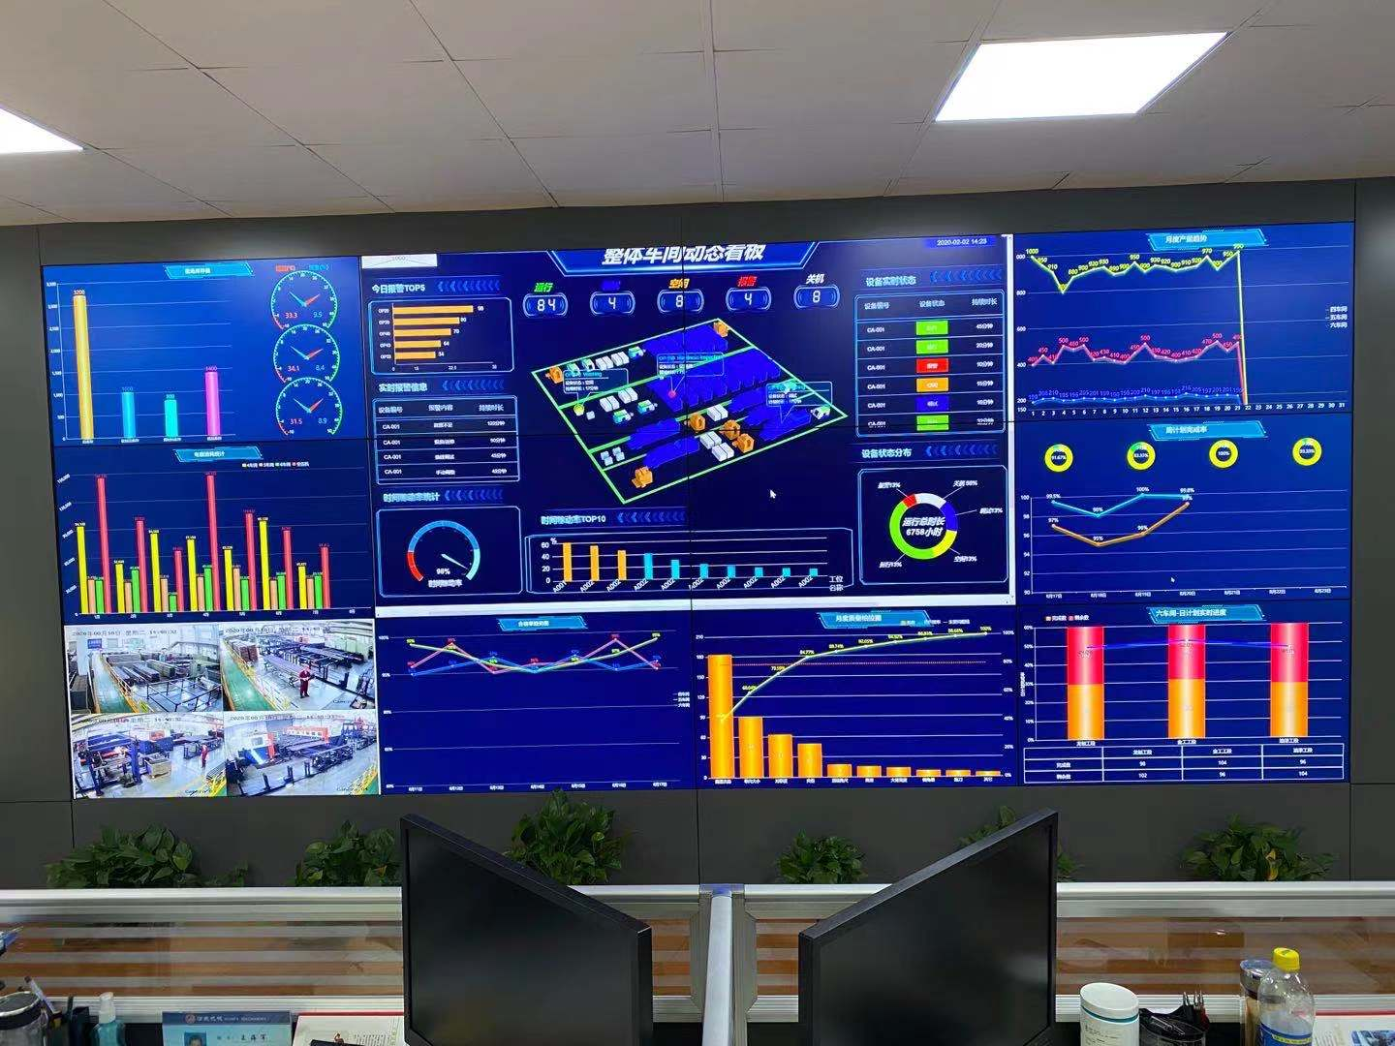
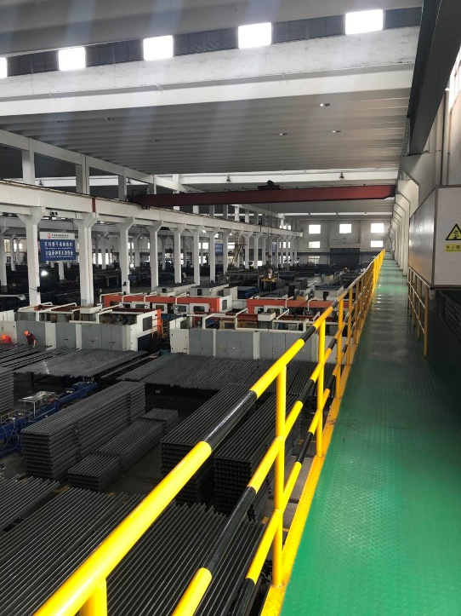
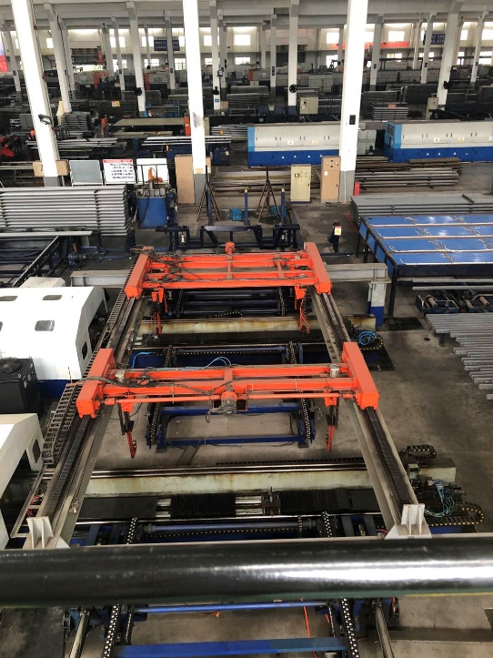
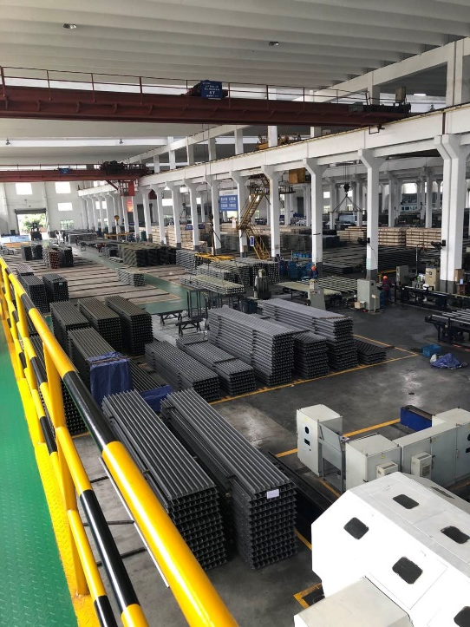
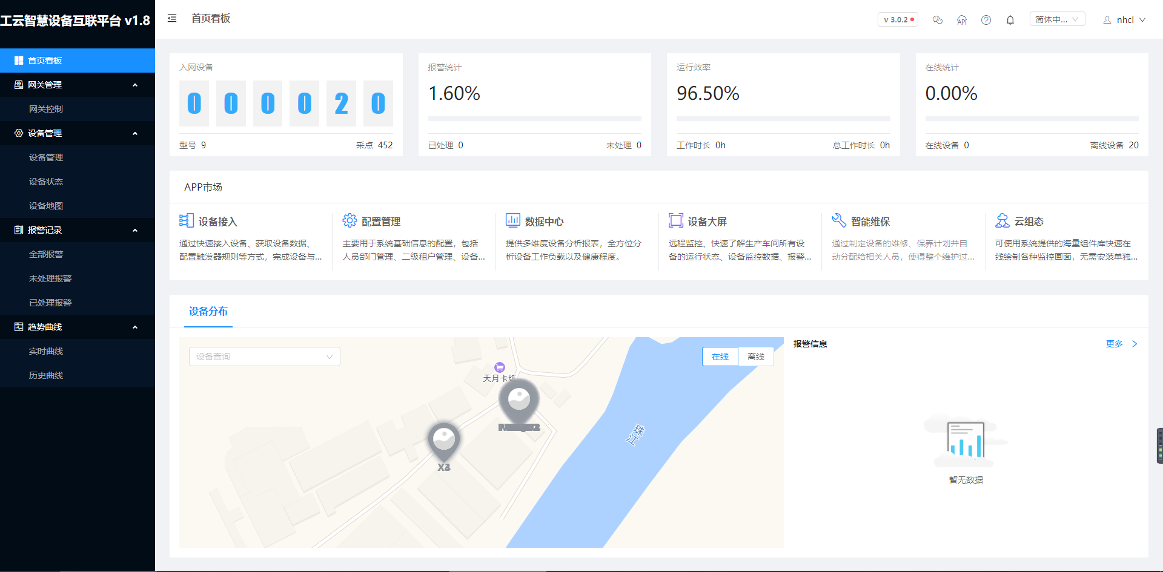
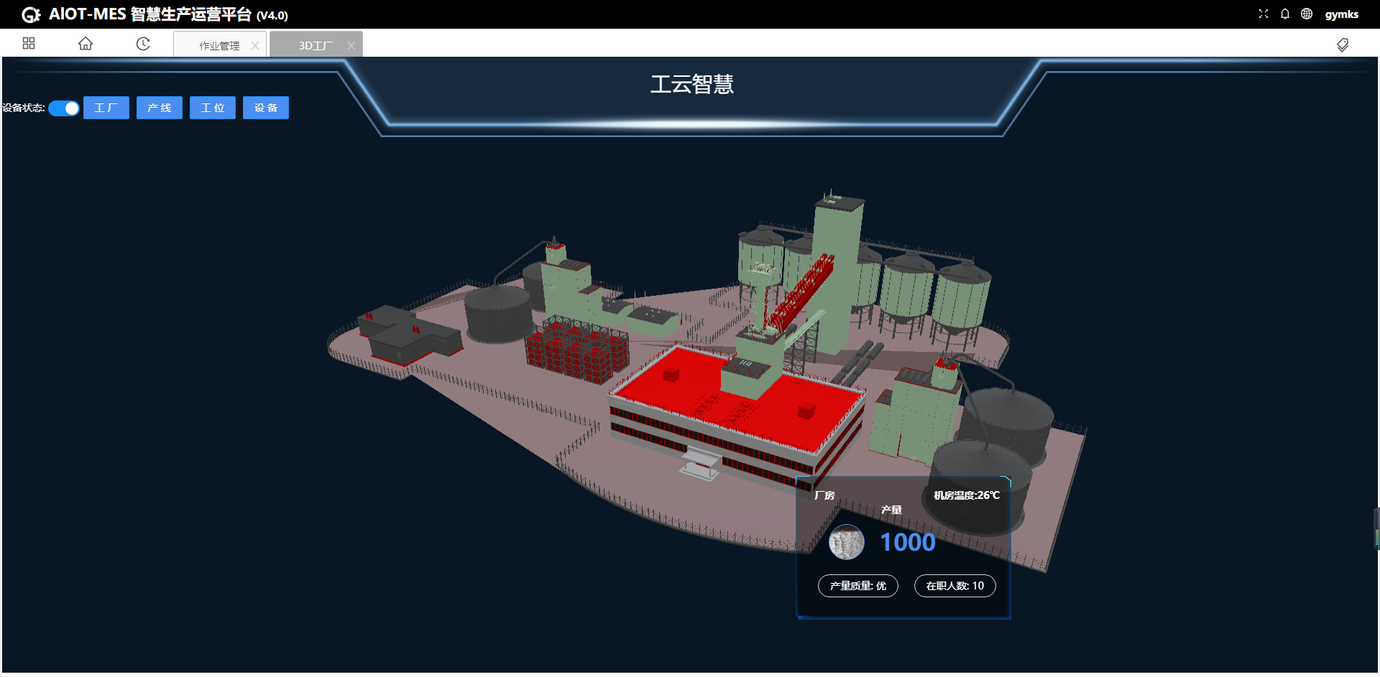
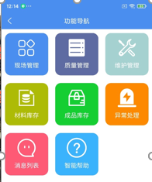
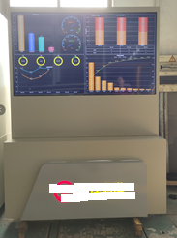
客户概述
客户企业位于苏州市，公司的产品包括实心导轨及导轨毛坯、空心导轨、扶梯导轨、连接板、压导板及其他电梯部件，是目前全球电梯导轨系统部件行业中产品规格比较齐全的制造商，全国民营企业500强。

Slide 11
痛点说明
数据孤岛
企业实施了多款系统，其中包括ERP（3款）、OA系统、PLM系统等。系统间相互独立，数据无法实时同步。
人员需要跨系统进行操作，同一操作需要操作多次。
物料标识
生产中涉及大型钢构件车铣等操作，标识管控困难。
物料标识无法粘贴，生产各环节流转跟踪困难。
工序管控
工序间数据衔接困难，各工序开完工缺少高效的登记方式。
工序任务过程中，领料、配送、工序流转均缺少数字化管控，纯纸质工序流转单流转。
质量管控
仅记录部分工序之间数据，且手工记录方式进行。
无法实现品质与仓储、生产、工艺、售后等多部分实时联动。
无法实现高效的产品质量追溯管理。

Slide 12
建设内容
MES系统
BI系统
通过MES系统，与企业ERP对接，实现订单、计划、采购、生产、库存、品质、物流等环节全流程管控。
通过BI系统建立，实现企业生产数据、质量数据、设备状态数据、企业运营数据可视化管控。
激光打标系统
IOT系统
钉钉流程系统
通过激光打标系统+运动图像识别技术，物料移动中快速识别，实现工序无缝流转高效登记。
实现企业所有可接入设备进平台，其中包括生产设备、地磅、摄像头、质检设备等。
通过与阿里钉钉系统对接，实现生产运营流程各环节移动化，大部分人工操作，借助手机完成。

Slide 13
建设效益
企业库存周转周期由21天，降低至年均10天。
月报表由2天缩短至20分钟，实现了报表多维护定制化分析。
年报表由15天缩短至25分钟左右，且可实现多维度分析。
2018年通过苏州市智能制造示范车间审核
2020年通过江苏省智能制造示范车间审核
2022年通过江苏省工业互联网标杆工厂审核

Slide 14

Thanks
感谢欣赏 请您指正

